Slide 1






TEKNIK LOBBY & NEGOSIASI

Slide 2










Teknik Lobby Bisnis yang Baik & Benar

Slide 3




Lobby dibagi 3, yaitu
1. Lobby tradisional yang menggunakan pelobi untuk
mendekati pengambil keputusan
2. Lobby akar rumput menggunakan masyarakat
untuk mempengaruhi pengambilan keputusan
3. Political action committe, yaitu komite yang
dibentuk perusahaan supaya wakilnya dapat duduk
di parlemen atau pemerintah

Slide 4





Beberapa teknik loby dalam bisnis,
antara lain:

Slide 5
Kondisi atau keadaan saat itu
Menentukan partner dan kompetitor bisnis
Mengidentifikasi kelompok kecil yang akan
menentukan iklim opini
 Membentuk koalisi atau partner bisnis
 Menetapkan tujuan bisnis

Slide 6






 Menganalisis dan merumuskan penyebab masalah dalam bisnis
 Menganalisis berbagai macam segmen pasar
 Memperhitungkan media, termasuk media sosial dan media massa
 Mengembangkan kasus
 Menjaga fleksibilitas

Slide 7




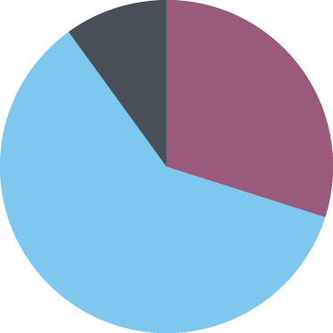
Teknik Negosiasi
Bisnis yang
Baik dan Benar

Slide 8







Dalam melaksanakan teknik negosiasi ada 4 pendekatan yang harus dilakukan oleh pelaku bisnis, yaitu:
- bergaining
- kompromi
- win-lose
- win-win solution.

Slide 9


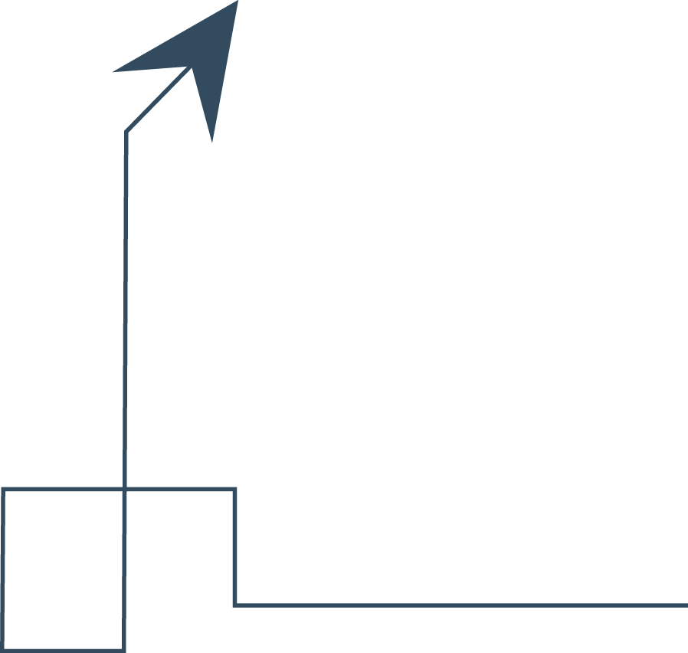

Teknik yang paling efektif adalah win win Solution dimana kedua belah pihak memperoleh manfaat yang sama.

Slide 10







Dalam teknik Win Win Solution pihak lawan tidak dipandang sebagai kompetitor bisnis tetapi dipandang sebagai Mitra bisnis yang pada akhirnya akan memunculkan hubungan jangka panjang yang harmonis

Slide 11





Namun teknik win win solution tidak akan tercapai apabila kedua belah pihak terjadi konflik kepentingan yang berupaya menggunakan pendekatan negosiasi Win lose.

Slide 12



Terdapat 4 pendekatan & gaya negosiasi tergantung dari situasi yang dikelompokkan dalam kategori:
Kerja sama dengan kompetisi
Kekuasaan dengan
kepercayaan
Distorsi komunikasi dengan
keterbukaan
Egoisme dengan kepentingan
bersama

Slide 13












Apakah hubungan antara lobi dengan negosiasi dalam bisnis?

Slide 14







Kedua konsep tersebut sangat erat hubungannya dalam kehidupan sehari-hari. Keduanya merupakan bagian dari konsep komunikasi secara umum yang bertujuan untuk mempengaruhi menarik perhatian dan simpati kepada pihak lain.

Slide 15


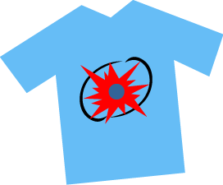








Keberhasilan Keduanya dapat dicapai dari
proses komunikasi yang baik.

Slide 16






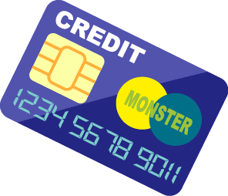



TERIMA KASIH

